Slide 1
Klasse C versterkers
Hoogfrequent versterkers
met 1 vermogentransistor
Jan Genoe
September 2025

Slide 2
Vermogenversterkers voor hoge frequenties
Vermogenversterkers voor hoge frequenties hebben meestal
een vaste frequentie
een beperkte bandbreedte (max 1 % van de frequentie)
Toepassingen
inductieve verwarming
smeltovens
diëlektrisch verwarmen
drogen, bakken, polymeriseren
Telecommunicatie
draaggolf van zenders

Slide 3
Vermogenversterkers voor hoge frequenties
We kunnen gebruik maken van de eigenfrequentie van een resonante kring om
De oscillatie op de juiste frequentie te genereren
Om harmonischen weg te filteren
Deze resonante kring vormt de belasting van de vermogentransistor
De vermogentransistor levert het vermogen dat verloren/uitgestraald wordt door de resonante kring

Slide 4
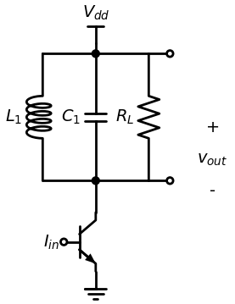
Basisschema van de Klasse C versterker

Slide 5
Basisschema klasse C
Rol actief element
Wel: leveren van energie
Compenseren van het verlies in de belasting
Niet: vorming van de sinus
Dit doet de trilkring

Slide 6
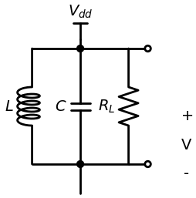
Detail: de trilkring

Slide 7
Verklaring van de werking (1)
Zonder sturing actief element
De inductantie (L) wisselt met de condensator (C) energie uit: trilling op de eigenfrequentie
Amplitude van de oscillatie daalt (de trilling dempt uit) door energieoverdracht naar de belasting R_{L}

Slide 8




Berekening trilkring

Slide 9

Berekening trilkring (2)

Slide 10




Berekening trilkring (3)

Slide 11

Berekening trilkring

Slide 12

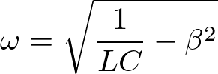
Berekening trilkring

Slide 13
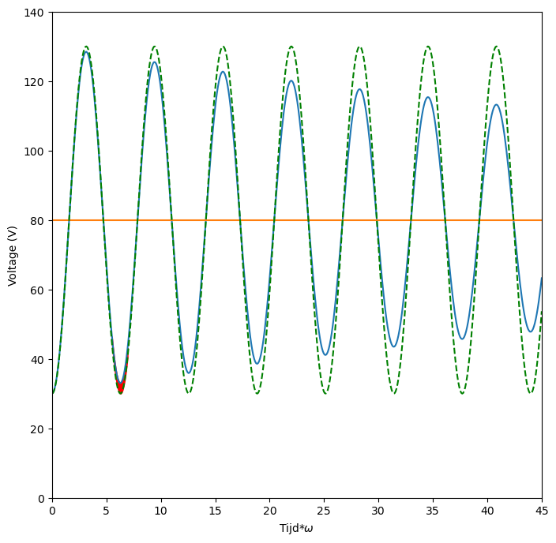
Gedempte trilkring

Slide 14

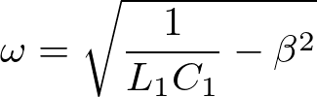
Keuze van de parameters

Slide 15
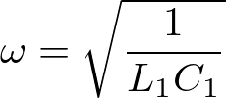

Benadering resonantiefrequentie

Slide 16
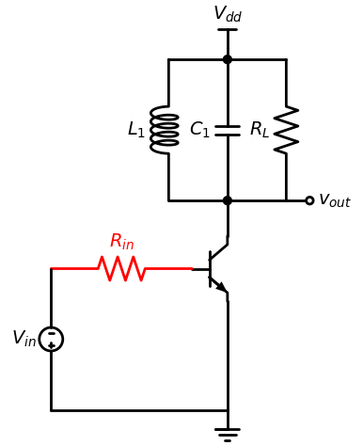
Basisschema van de Klasse C versterker

Slide 17
Verklaring van de werking (2)
De aansturing van het actieve element
plaatst lading bij op de condensator
verhoogt de stroom door het spoel

Slide 18
Geleidingshoek (α)
De geleidingehoek is het deel van de periode dat de transistor gestuurd wordt
Hoe korter de stuurperiode
Hoe minder energie er geleverd wordt
Hoe efficiënter de versterker
De geleidingehoek blijft best constant
anders bekomen we niet-lineariteiten in de weergave

Slide 19
Gebruik van de klasse C versterker
Voor vaste bronnen ...
Voor FM versterkers
amplitude is vast, frequentie varieert
geleidingshoek kan ook constant zijn
Voor AM versterkers
Directe uitvoering
geleidingshoek (α) moet variëren tenzij α=π/2
geleidingshoek α=π/2 is de enige oplossing
Gebruik: kleine AM zenders en televisiezenders
Plaatmodulatie uitvoering
Voedingsspanning variëren in plaats van de geleidingshoek (α)
Gebruik: grote AM zenders

Slide 20
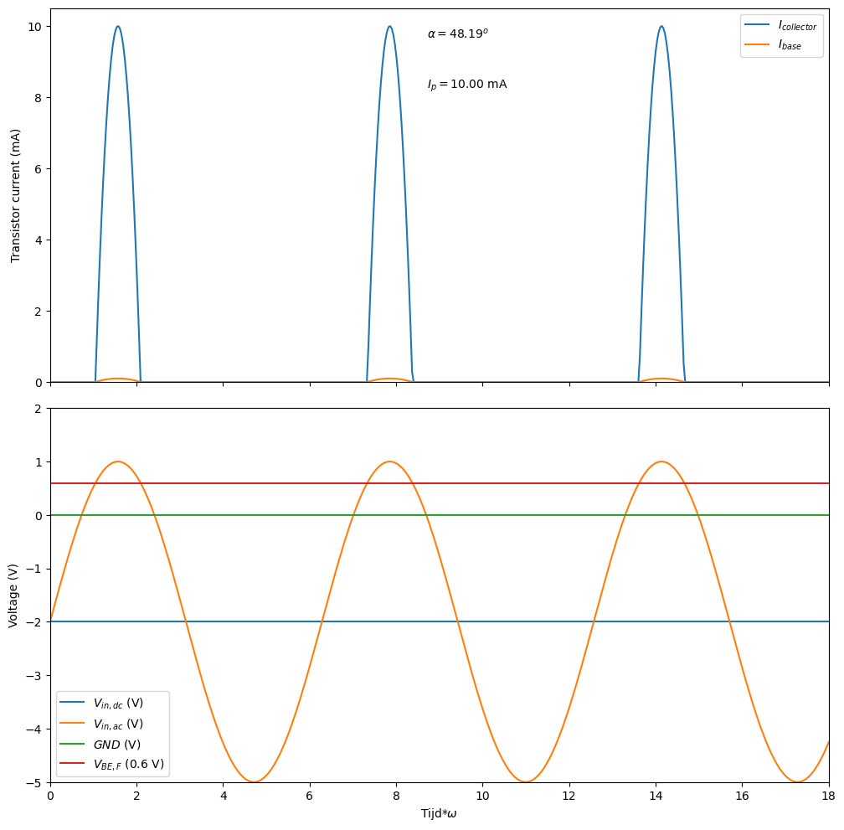
Instelling basisstroom: door keuze geleidingshoek en piekstroom

Slide 21
SPICE file Klasse C circuit
* Class C amp 1
Q_Q1 2 1 0 Q2
L_L1 2 3 1uH
C_C1 2 3 10nF
R_RL 2 3 60
V_Vdd 3 0 11V
R_Rin 4 1 100
V_Vin 4 0 sin(-1.5 2.7 1591500) DC=-1.5
.model Q2 NPN(Is=14.34f BF=200)

Slide 22
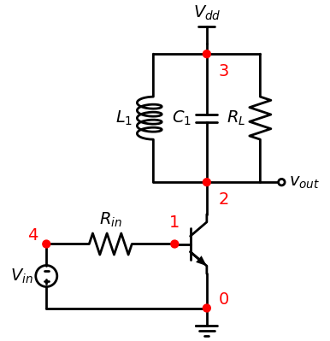
Basisschema met knopen genummerd

Slide 23
Spice simulatie: spanningen
Warning: can't find the initialization file spinit.
Unsupported Ngspice version 45

Slide 24
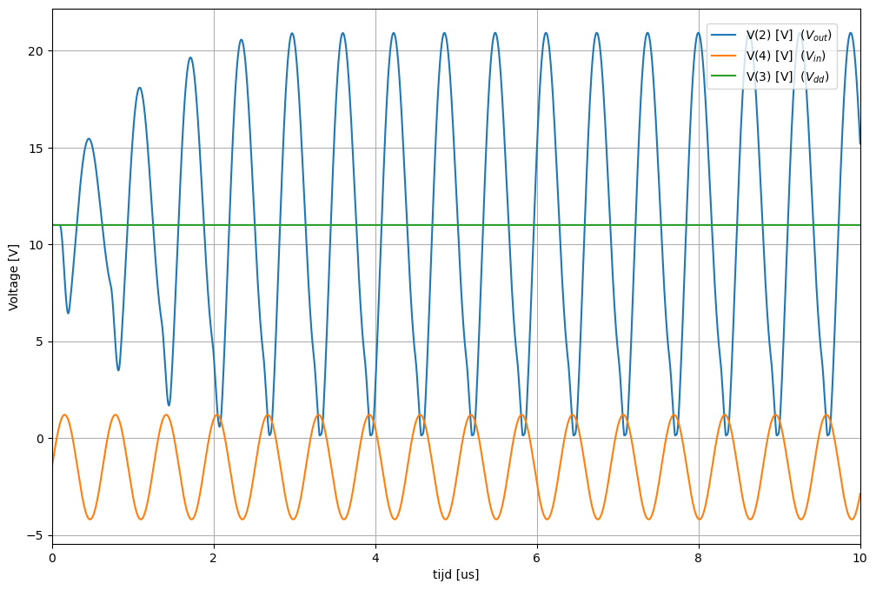
Spice simulatie: spanningen

Slide 25
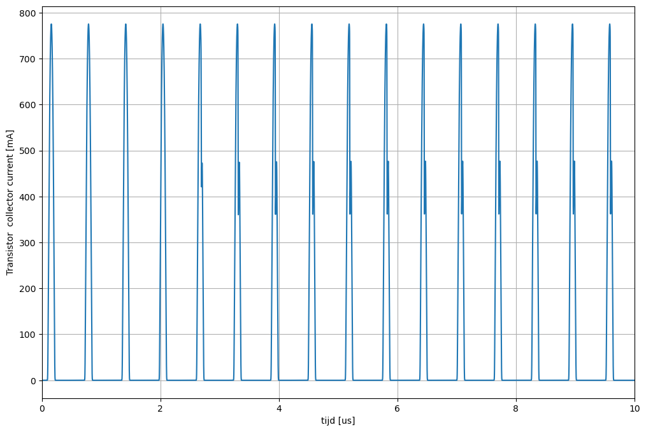
Spice simulatie: stromen

Slide 26
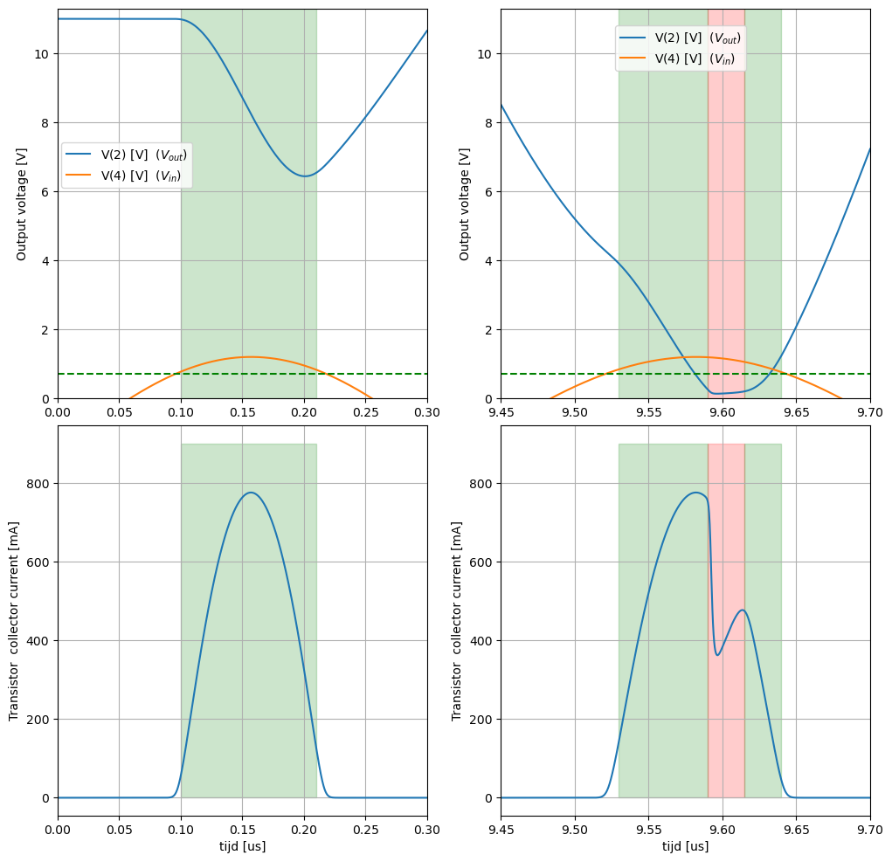
Spice simulatie van de spanningen en stromen

Slide 27
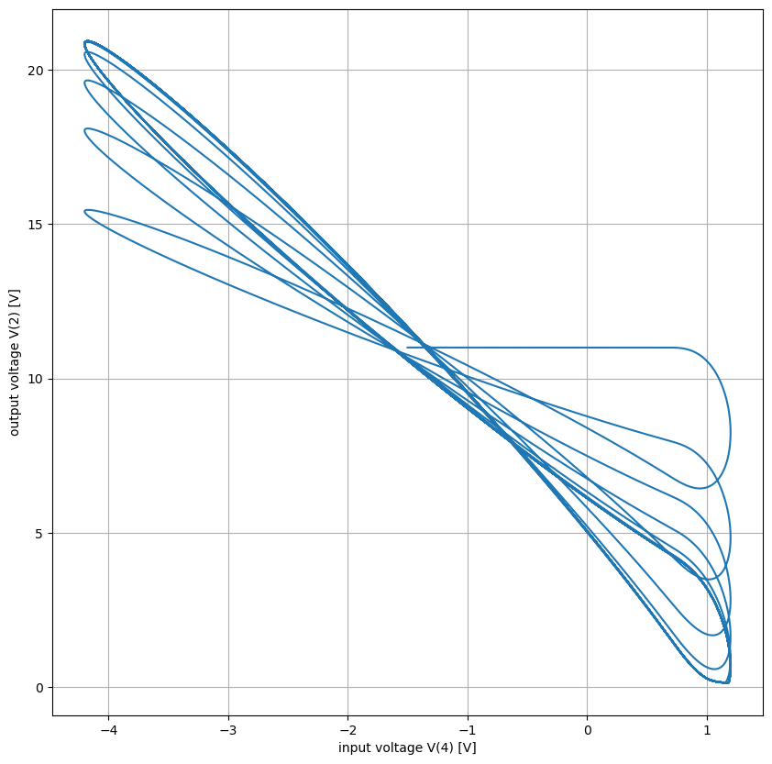
Lissajous figuur: knoop 2 en knoop 4

Slide 28
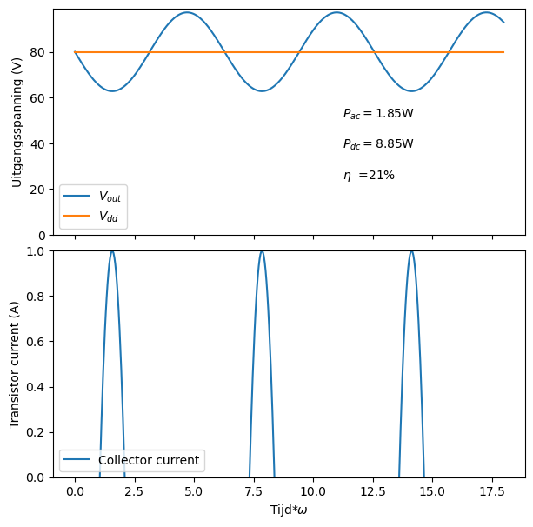
Ontwerpparameters en bekomen oscillatie

Slide 29
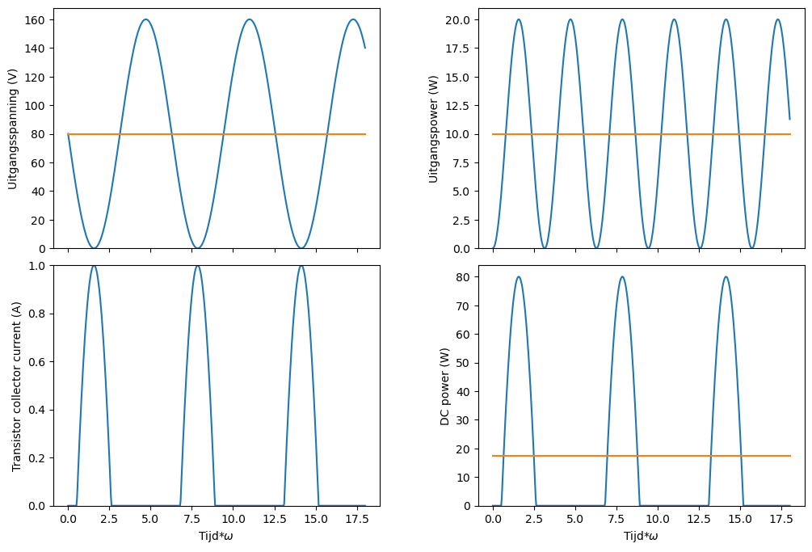
Uitgangspower en DC power

Slide 30
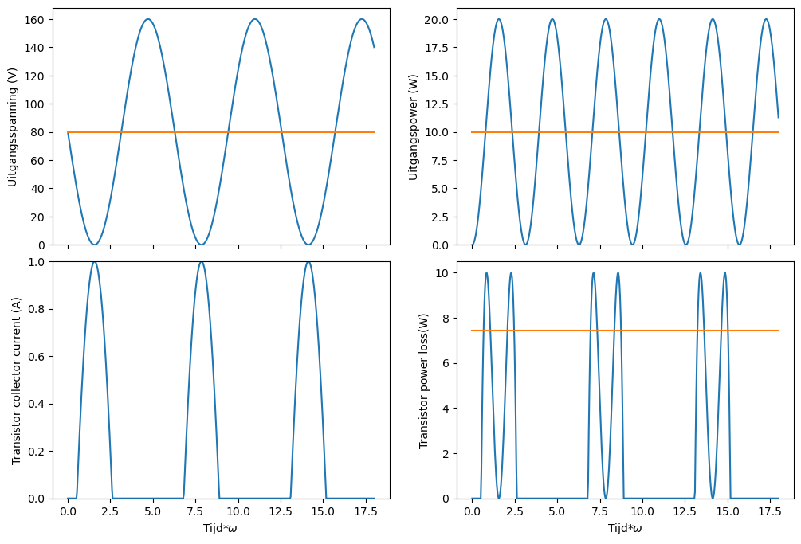
Transistor power

Slide 31
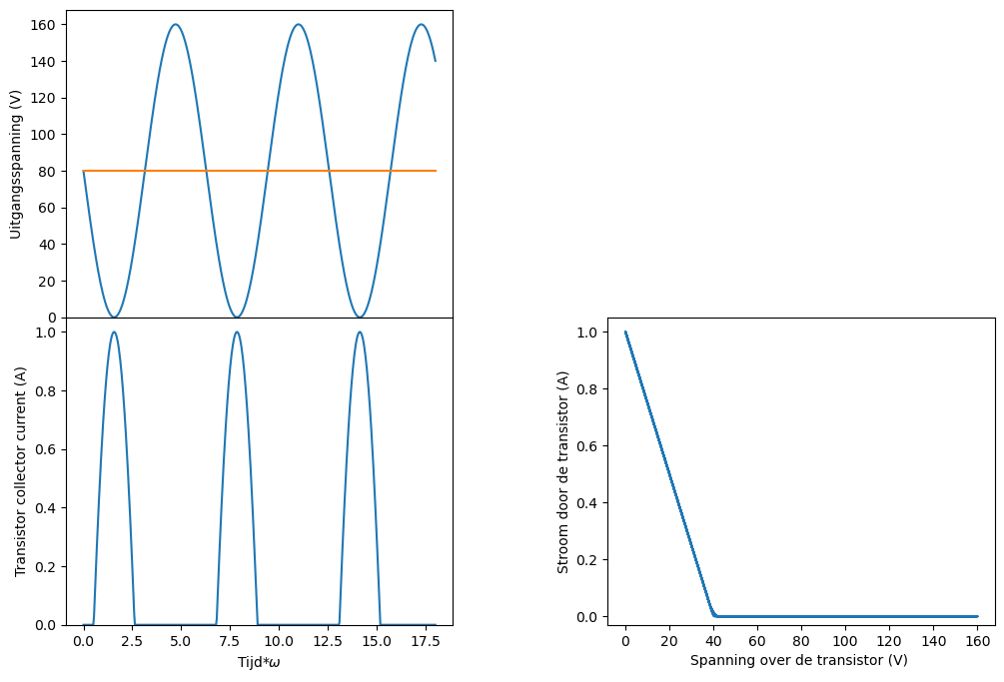
Drive transistor:verloop stromen en spanningen

Slide 32
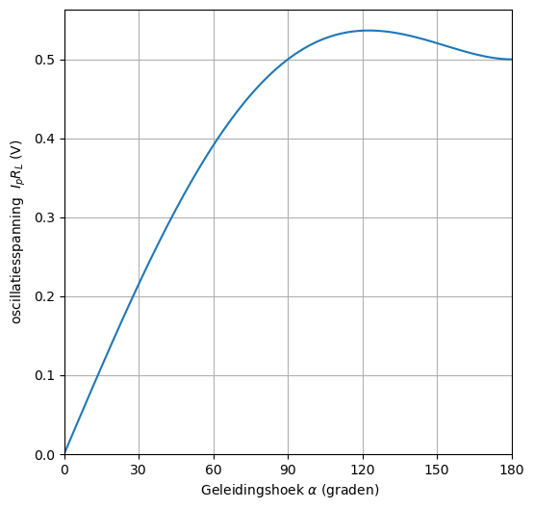
Bekomen oscillatiespanning als functie van de geleidingshoek (α)

Slide 33
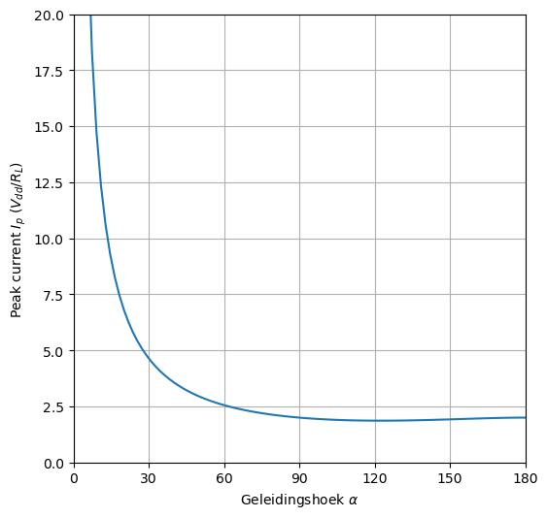
Nodige piekstroom om voedingsspanning als zwaai te bekomen

Slide 34
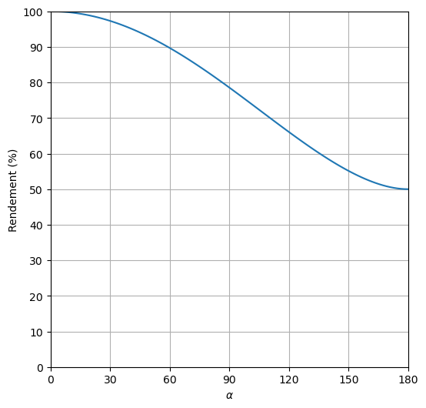
Bekomen rendement bij maximale uitsturing

Slide 35
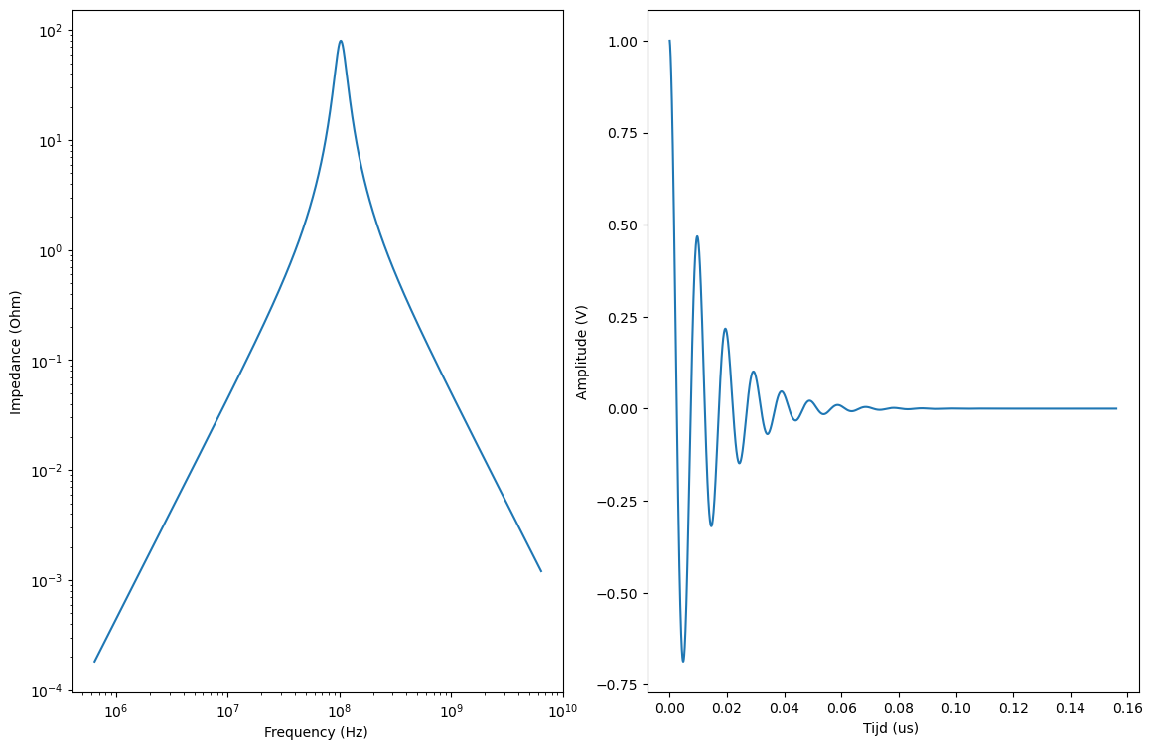
(Links) impedantie van de LRC-kring als functie van de frequentie
(Rechts) het uitdempen van deze kring als functie van de tijd

Slide 36
SPICE file Klasse C circuit
* Class C amp 1
Q_Q1 2 1 0 Q2
L_L1 2 3 1uH
C_C1 2 3 10n
R_RL 2 3 60
V_Vdd 3 0 11V
R_Rin 4 1 100
V_Vin 4 5 AC 0.5V 0 DC 0
V_VinDC 5 0 0.7V
.model Q2 NPN(Is=14.34f BF=200)

Slide 37
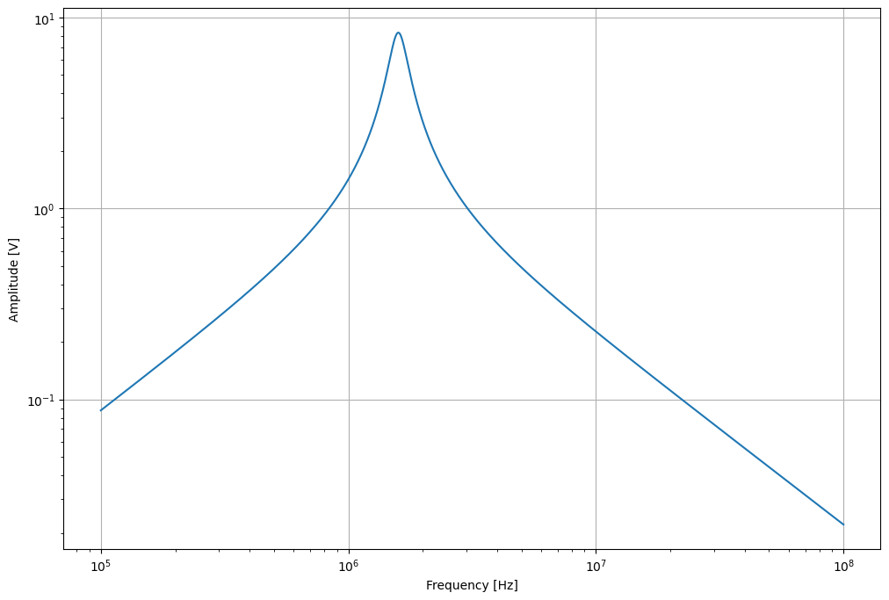
Knoop 2 (spice simulatie)

Slide 38
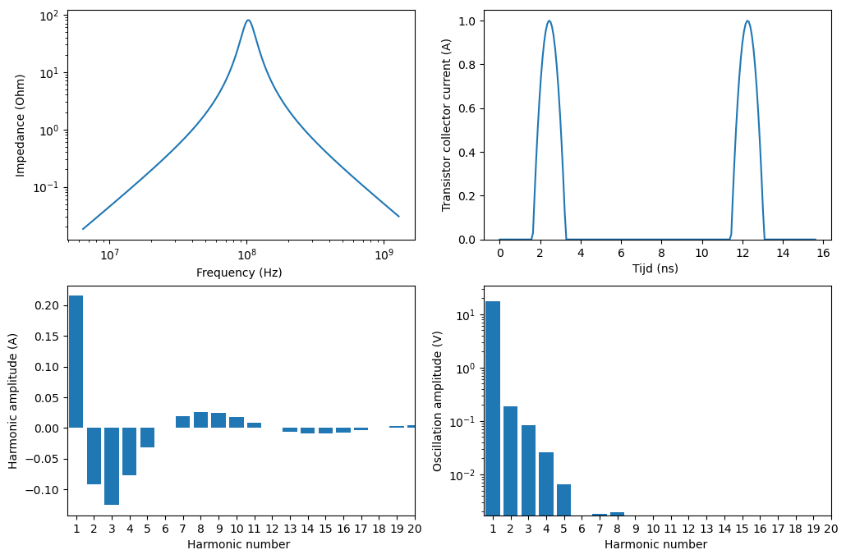
Contributies harmonischen aanstuursignaal
Notes:
### FM modulatie
We kunnen ook dezelfde berekeningsmethode gebruiken om de effecten van off-resonant aan te sturen uit te rekenen, bijvoorbeeld in geval van FM modulatie.

Slide 39
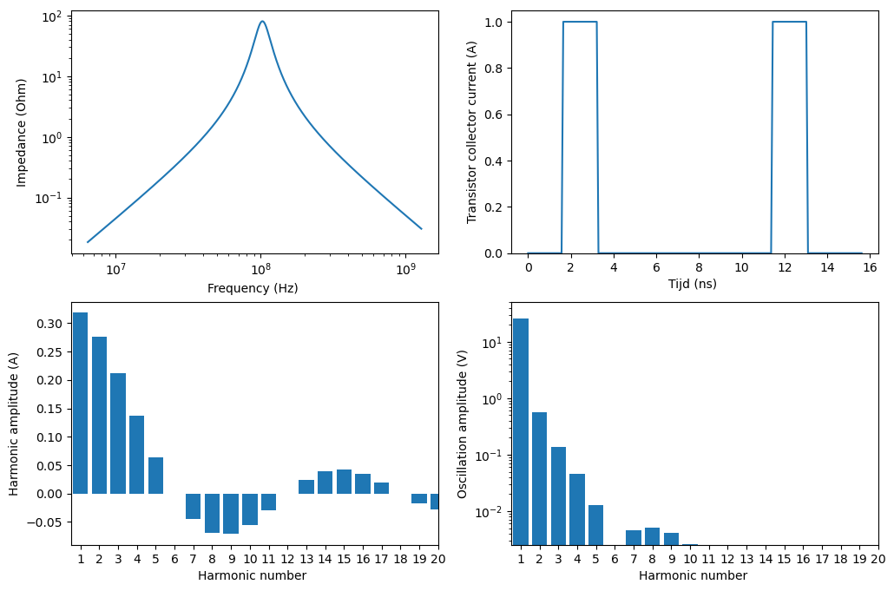
Aansturing met een blokgolf

Slide 40
Alternatieve schema's van de klasse C versterker

Slide 41
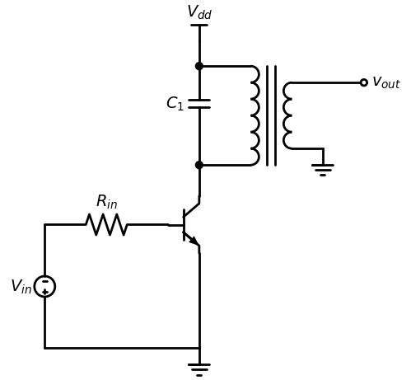
Klasse C versterker met een transformator in de resonante kring

Slide 42
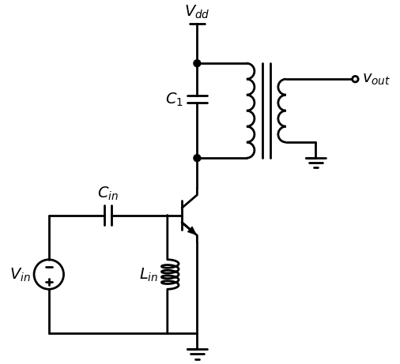
Klasse C versterker met een LC kring aan de ingang van de transistor

Slide 43
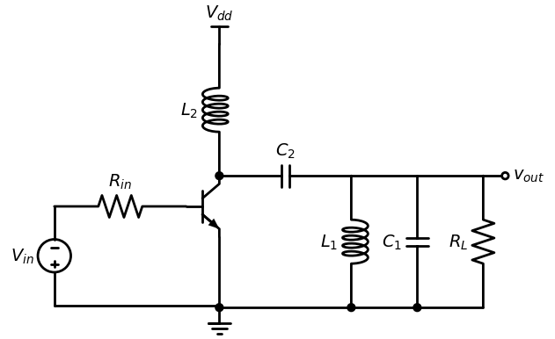
Klasse C versterker waarbij de uitgangspanning oscilleert rond de grond

Slide 44
SPICE file Klasse C circuit (uitgang grond)
* klasseC versie2
Q_Q1 2 1 0 Q2
L_L1 0 3 1uH
C_C1 0 3 10n
R_R1 0 3 100
V_V3 4 0 11V
V_V5 1 0 sin(-2 3.09 1591500) DC=-2
C_C2 2 3 100n
L_L2 2 4 20uH
.model Q2 NPN(Is=14.34f BF=255.9 Rb=100 )

Slide 45
Meerdere versterkingstrappen

